Slide 1

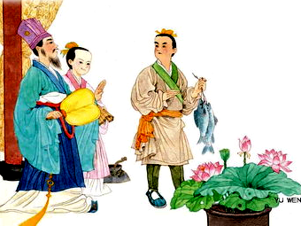
10 公仪休拒收礼物
——独幕剧

Slide 2
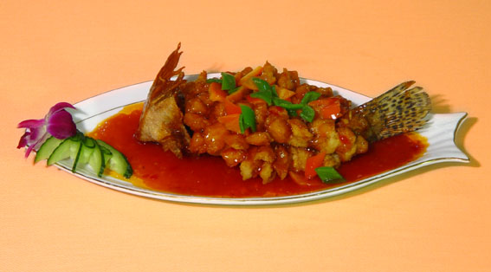
同学们，两千多年前，有位古人，他叫公仪休，他最喜欢吃鱼。可是 ，有一次有人送鱼给他，却被他拒绝了，这是为什么呢？今天，我们就来一起学习一篇新的课文。

Slide 3
活动一：通过对比，了解戏剧。
阅读课文后，你发现这篇课文和以前所学课文有什么不同吗？

Slide 4
独幕剧是一种小型的戏剧,顾名思义,只有一幕,也就是幕起开始,幕落结束。
剧本一般在开头交代时间、地点、人物。
剧本主体是人物对话，也叫台词。

Slide 5
【】 人物活动
（） 表情、动作
剧本中方括号里主要交代舞台背景和人物活动等。
剧本中圆括号主要交代谈话时的表情、动作等。
剧本的朗读只需读人物对话（即台词）。

Slide 6
听读课文

Slide 7
活动二：初读课文，学习字词。
1．自读课文，要求:
①读准字音，读顺句子，读通课文。
②了解故事发生的时间、地点、人物，思考：这个独幕剧讲了一个什么故事？
2．小组内学习词语：轮流读，说说课后练习3词语的意思。

Slide 8

交流展示
jù
lǔ
zǎi
shèng
拒
鲁
宰
盛
fàn
wù
xīnɡ
nài
wéi
奈
违
犯
悟
腥

Slide 9
交流展示
jù
lǔ
zǎi
shèng
xīnɡ
拒
鲁
宰
盛
腥
鲁国
宰相
盛情
腥味
拒收

Slide 10
交流展示
nài
wéi
fàn
wù
奈
违
犯
悟
无可
奈何
违犯
犯法
恍然大悟

Slide 11

交流展示
鲜美 回味 盛情
心满意足 日夜操劳
务必 难免 违犯
无可奈何 恍然大悟
形容一下子明白过来。

Slide 12
这个独幕剧讲了一个什么故事？
复述剧情
课文讲的是2000多年前，鲁国宰相公仪休拒收某大夫管家送来的鲜鱼的故事。

Slide 13
熟悉剧情
自由读课文，了解故事发生的时间、地点、人物，初步把握剧情的发展。

Slide 14
时间： 两千多年前的一天下午
地点： 公仪休家的客厅内
人物： 公仪休：鲁国的宰相。
子 明：公仪休的学生。
鲁国某大夫的管家。

Slide 15
公仪休 子明，你已经来好久了吧？
子明 （忙起身向老师行礼）老师，我刚来一会。您吃过饭了吧？
子 明：谦逊有礼

Slide 16
公仪休 鲤鱼的味道
是鲜美呀！我已经很久没吃
到鱼了，今天买了一条，
（回味似的）
实在
一顿就吃
光了。
只要天天有鱼吃，我也就心满意足了。
公仪休爱吃鱼

Slide 17
. .
公仪休 （回味似的）鲤鱼的味道实
在是鲜美呀！我已经很久没吃到鱼了，
今天买了一条，一顿就吃光了。
. .
. .
. .
. .
….
只要天天有鱼吃，我也就心满意足
了。
公仪休生活朴素，一如贫民

Slide 18
幕后有人高喊
有位管家求见

Slide 19
管家: (满脸堆笑地) 大人,我家主人说,您为国为民日夜操劳,真是太辛苦了!特叫小人送两条活鲤鱼,给大人补补身子.

Slide 20
管家为什么给公仪休送鲤鱼呢？

Slide 21
管家说是因为公仪休为国为民日夜操劳，太辛苦了，送鲤鱼给他补身子 。

Slide 22
真的是这样吗？

Slide 23
其实是管家的主人知道公仪休爱吃鲤鱼，有意讨好公仪休。

Slide 24
管家是一个
的人。
奉承讨好 别有用心

Slide 25
公仪休有没有接受这种讨好，他是怎么做的呢？

Slide 26
公仪休：谢谢你家大人的盛情，可这鱼我不能收哇！你不知道，现在我一闻到鱼的腥味就要呕吐。请你务必转告
你家大人。

Slide 27
公仪休说一闻到鱼的腥味就要呕吐，其实这是假话。
（他这样说才能让管家乖乖地把鱼带回去，表现出了他的机智。）

Slide 28
子明 : 老师，您不是很喜欢吃鱼的吗？现在有人送鱼来，您却不接受，这是为什么呢？

Slide 29
补充习题P35.二.2
正因为我喜欢吃鱼，所以才不能收
人家的鱼。你想，如果我收了人家的鱼，
那就要照人家的意思办事，这样就难免
要违反国家的法纪。如果我犯了法，成
了罪人，还能吃得上鱼吗？现在想吃鱼
就自己去买，不是一直有鱼吃吗？
这段话主要讲了公仪休不收人家鱼的原因，反映了公仪休高人一筹的见识和清正廉洁的品格。

Slide 30
正因为
所以
（1）（ ）我喜欢吃鱼，（ ）不能收人家的鱼。
（2） （ ）我收了人家的鱼，（ ）要照人家的意思办事。
（3）（ ）照人家的意思办事,（ ）难免要违犯国家的法.
如果
就
如果
就
如果
就
（4）（ ）我犯了法，（ ）吃不上鱼。
如果

Slide 31
（5）我之所以不收人家的鱼，
是因为（ ）。
我想一直有鱼吃

Slide 32

聪明机智
清正廉洁
公仪休是一个 的人

Slide 33
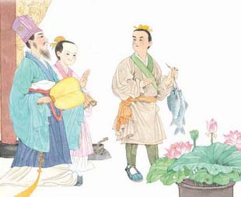
主要内容
两千
这篇课文是一个独幕剧，讲的是（ ）多年前，鲁国宰相（ ）拒收某大夫让管家送来的鲤鱼的故事。从中我们体会到他的（ ）、（ ）（ ）的品格。
公仪休
以身作则
清正廉明
聪明机智

Slide 34
作业超市：
1.抄写字词。
2.课后小组排演《公仪休拒收礼物》

Slide 35
第二课时

Slide 36
1、本文是 ，剧本开头写明 、 、 。
2、宰相公仪休拒收别人送的鲤鱼，这是为什么？你赞同吗？
独幕剧
时间
地点
人物

Slide 37
观看课本剧
《公仪休拒收礼物》

Slide 38
活动一：感情朗读，读好台词。
1．朗读课文，说一说文中哪个人物给你留下了深刻的印象，为什么？（小组内互说）
2．自由读课文，想想怎样才能把这部独幕剧给演好了。
3．全班朗读展示，交流演好独幕剧的注意点。

Slide 39
公仪休：聪明机智 清正廉洁
管 家：奉承讨好 别有用心
子 明：谦逊有礼 勤奋好学

Slide 40
活动二：表演剧本，深化形象。
1．选择你最感兴趣的人物，反复朗读体验他的内心活动，试着演一演。
2．各组组内分工合作试演剧本。
3．一小组上台表演，其余人评议
4．根据评议再演。

Slide 41
活动三：练习采访，加深感悟。
1．根据课文，选择要采访的对象，想好采访词。
2．指名本班小记者进行模拟采访活动，分别采访公仪休、管家、子明。
3．集体评议。
注意采访礼仪、语气，并注意不同对象的不同语言。

Slide 42
【检测与反馈】

Slide 43
《公仪休拒收礼物》是一出 ，写法和其他课文不一样。公仪休是 国的 ，他很爱
，于是就有
派 管家 送来 ，可是他却 。
独幕剧
鲁
宰相
吃鱼
某大夫
两条大鲤鱼
拒收了 。

Slide 44
子明问他原因，他说：
我收了鱼， 要照人家的意思办事，这样 难免要违犯国家的法纪。 我犯了法，成了罪人， 吃得上鱼。想吃鱼就 ，这样就 。可见，公仪休是个 的人。
如果
就
就
如果
就不能
自己买
一直有鱼吃
清正廉洁、以身作则

Slide 45
公仪休拒收的“礼物”是 ，拒收的借口是：
。
两条大鲤鱼
一闻到鱼腥味就要呕吐 。

Slide 46
作业超市：
必答题：
仔细阅读公仪休谈吃鱼的这段话，谈谈你的理解。
选答题：
1.在日记本上写一篇读后感。
2.给家人或朋友讲一讲这个小故事。

Slide 47
课后
推荐：
独幕剧：完璧归赵

